Slide 1
ΕΤΑΙΡΙΚΟΙ ΜΕΤΑΣΧΗΜΑΤΙΣΜΟΙ - ΟΡΙΖΟΝΤΙΕΣ & ΚΑΘΕΤΕΣ ΜΟΡΦΕΣ ΣΥΝΕΡΓΑΣΙΑΣ ΕΤΑΙΡΕΙΩΝ ΜΕΣΩ ΕΞΩΤΕΡΙΚΗΣ ΑΝΑΠΤΥΞΗΣ ΜΟΡΦΕΣ-ΚΙΝΗΤΡΑ-ΔΙΑΔΙΚΑΣΙΕΣ-ΑΠΟΤΙΜΗΣΗ ΕΤΑΙΡΕΙΩΝ
Δημήτρης Κάμπης, 02172025

Slide 2
«ΒΑΣΙΚΑ ΒΗΜΑΤΑ ΓΙΑ ΤΗΝ ΟΡΘΟΛΟΓΙΚΗ ΑΞΙΟΛΟΓΗΣΗ ΣΥΝΕΡΓΑΣΙΩΝ ΕΤΑΙΡΕΙΩΝ»
ΠΡΟΕΤΟΙΜΑΣΙΑ & ΣΥΝΘΗΚΕΣ ΓΙΑ ΤΗ ΣΥΝΕΡΓΑΣΙΑ ΕΤΑΙΡΕΙΩΝ
ΒΗΜΑΤΑ ΓΙΑ ΤΗΝ ΕΛΑΧΙΣΤΟΠΟΙΗΣΗ ΤΟΥ ΣΥΝΟΛΙΚΟΥ ΚΙΝΔΥΝΟΥ ΑΠΌ ΜΙΑ ΕΠΙΚΕΙΜΕΝΗ ΣΥΝΕΡΓΑΣΙΑ
ΒΗΜΑΤΑ ΥΛΟΠΟΙΗΣΗΣ ΜΙΑΣ ΚΑΤΑΡΧΙΝ ΣΥΜΦΩΝΙΑΣ ΜΕΡΩΝ και υπό προϋποθέσεις ΟΛΟΚΛΗΡΩΣΗΣ ΜΙΑΣ ΣΥΜΦΩΝΙΑΣ ΜΕΡΩΝ
ΤΡΟΠΟΙ ΕΛΑΧΙΣΤΟΠΟΙΗΣΗΣ ΚΙΝΔΥΝΩΝ ΓΙΑ ΤΗΝ ΜΕΤΑ-ΣΥΝΕΡΓΑΣΙΑ ΕΠΟΧΗ

Slide 3
ΠΡΟΕΤΟΙΜΑΣΙΑ & ΣΥΝΘΗΚΕΣ ΓΙΑ ΤΗ ΣΥΝΕΡΓΑΣΙΑ ΕΤΑΙΡΕΙΩΝ
Αναγκαιότητα κατανόησης από πλευράς υποψηφίων εμπλεκομένων επιχειρήσεων των:
Που βρίσκομαι σήμερα
Που θέλω να πάω
Πως θα φτάσω τον στόχο
Ανάλυση πλεονεκτημάτων & μειονεκτημάτων κάθε επιχείρησης καθώς και επικείμενων κινδύνων και ευκαιριών προκειμένου να αξιολογηθεί αν και ποια μορφή συνεργασίας μπορεί να βοηθήσει στην καλύτερη υλοποίηση των στόχων της επιχείρησης.
Στρατηγική παύσης(pause), αποεπένδυσης (retrenchment) και Ανάπτυξης (Growth) {Horizontal (Internal/External), Vertical Forward Integration or Vertical Backward Integration}
Ενοποίηση ;H Εξαγορά (συνολική ή μερική/δια απορροφήσεως ή συμμετοχή) ;H Μετατροπή Υποχρεώσεων σε Κεφάλαιο (Leverage Buyout) Ή Management Buyout ‘Η Κοινοπραξία (Joint Venture)
Αναγνώριση, καταγραφή και αξιολόγηση υποψηφίων για συνεργασία εταιρειών
Επιλογή και διερεύνηση προθέσεων είτε απευθείας είτε μέσω τρίτου (πχ Τραπέζης ή Συμβούλων)

Slide 4
ΒΗΜΑΤΑ ΓΙΑ ΤΗΝ ΕΛΑΧΙΣΤΟΠΟΙΗΣΗ ΤΟΥ ΣΥΝΟΛΙΚΟΥ ΚΙΝΔΥΝΟΥ ΑΠΌ ΜΙΑ ΕΠΙΚΕΙΜΕΝΗ ΣΥΝΕΡΓΑΣΙΑ
Συλλογή και αξιολόγηση πληροφοριών για τους επιλεγέντες πιθανούς στόχους συνεργασίας αναφορικά με:
Οικονομικά στοιχεία (πιστοληπτική ικανότητα, διάρθρωση κεφαλαίων, ρευστότητα, επισφάλειες, EBITDA, P/E κλπ)
Στοιχεία αγοράς (πχ μερίδιο αγοράς, επικάλυψη αγοράς στόχου, προϊοντικό μίγμα, εφοδιαστική αλυσίδα και όροι προμήθειας κλπ)
Αξιολόγηση Αντίληψης & Συμπεριφοράς Ομάδας Διαχείρισης (βάσει δικής μας κρίσης και αντίληψης αγοράς!!!!)
Προετοιμασία εταιρείας (εμπλεκόμενοι άνθρωποι και αναγκαία έγγραφα/στοιχεία) για την επικείμενη/επιδιωκόμενη συνεργασία (M&As is a team work!!!!)
Υπογραφή Συμφωνητικού Εμπιστευτικότητας (Confidentiality Agreement) με κάθε υποψήφιο συνεργαζόμενο
Υπογραφή Μνημονίου Αμοιβαίας Κατανόησης (Memorandum of Understanding-MoU) ή Μνημονίου Συνεργασίας (Memorandum of Agreement)

Slide 5
ΒΗΜΑΤΑ ΥΛΟΠΟΙΗΣΗΣ ΜΙΑΣ ΚΑΤΑΡΧΙΝ ΣΥΜΦΩΝΙΑΣ ΜΕΡΩΝ και υπό προϋποθέσεις ΟΛΟΚΛΗΡΩΣΗΣ ΜΙΑΣ ΣΥΜΦΩΝΙΑΣ ΜΕΡΩΝ
Ορισμός ομάδας εργασίας που θα συμμετέχει στο data room (εσωτερικών στελεχών επιχείρησης ή/και εξωτερικών εξειδικευμένων συμβούλων πχ ορκωτών, νομικών, χρηματοοικονομικών)
Συμφωνία μερών επι της κατάστασης ελεγχόμενων εγγράφων/στοιχείων
Σαφείς οδηγίες προς Νομικούς (Νομικός Έλεγχος), Οικονομικούς (για υφιστάμενα και πιθανολογούμενες μεταβολές οικονομικών μεγεθών), Τεχνικών (περί επάρκειας δυναμικότητας, αναγκαίων επενδύσεων, αδειοδοτήσεων κλπ)
Αξιολόγηση των εκθέσεων που λαμβάνουμε ως προϊόν ολοκλήρωσης του data room
Εισήγηση προς Δ.Σ. και από Δ.Σ. προς Γ.Σ. ( αν είναι θετική τότε προχωράμε στα παρακάτω)
Υπογραφή συμφωνίας μετόχων (shareholders’ agreement) – συνήθως με την επιφύλαξη διαλυτικών αιρέσεων ή συνθηκών πλήρωσης (covenants)
Οριστικές αποφάσεις έγκρισης από τα αρμόδια όργανα των συμβαλλομένων εταιρειών
Υποβολή, όπου απαιτείται, στους αρμόδιους θεσμούς για τη λήψη των απαιτούμενων εγκρίσεων ή έκδοση σχετικών αποφάσεων διοικητικών πράξεων ή προϋποθέσεων για την ολοκλήρωση της συναλλαγής

Slide 6
ΤΡΟΠΟΙ ΕΛΑΧΙΣΤΟΠΟΙΗΣΗΣ ΚΙΝΔΥΝΩΝ ΓΙΑ ΤΗΝ «ΜΕΤΑ- ΟΛΟΚΛΗΡΩΣΗ ΣΥΝΕΡΓΑΣΙΑ ΕΠΟΧΗ»
Η φύση απεχθάνεται τα κενά και το επιχειρείν τις ασάφειες
Διαμόρφωση από κοινού του πλάνου υλοποίησης της συνεργασίας (business plan) με διακριτούς στόχους και ρόλους των εμπλεκομένων
Επιλογή ομάδας διαχείρισης από κοινού (ανάλογα τη μορφή συνεργασίας) που θα αναλάβει την εποπτεία εφαρμογής του post-merger or post-acquisition integration plan
Δημιουργία συνθηκών ασφάλειας και ελαχιστοποίησης αβεβαιότητας λόγω έλλειψης σαφούς και επαρκούς πληροφόρησης

Slide 7
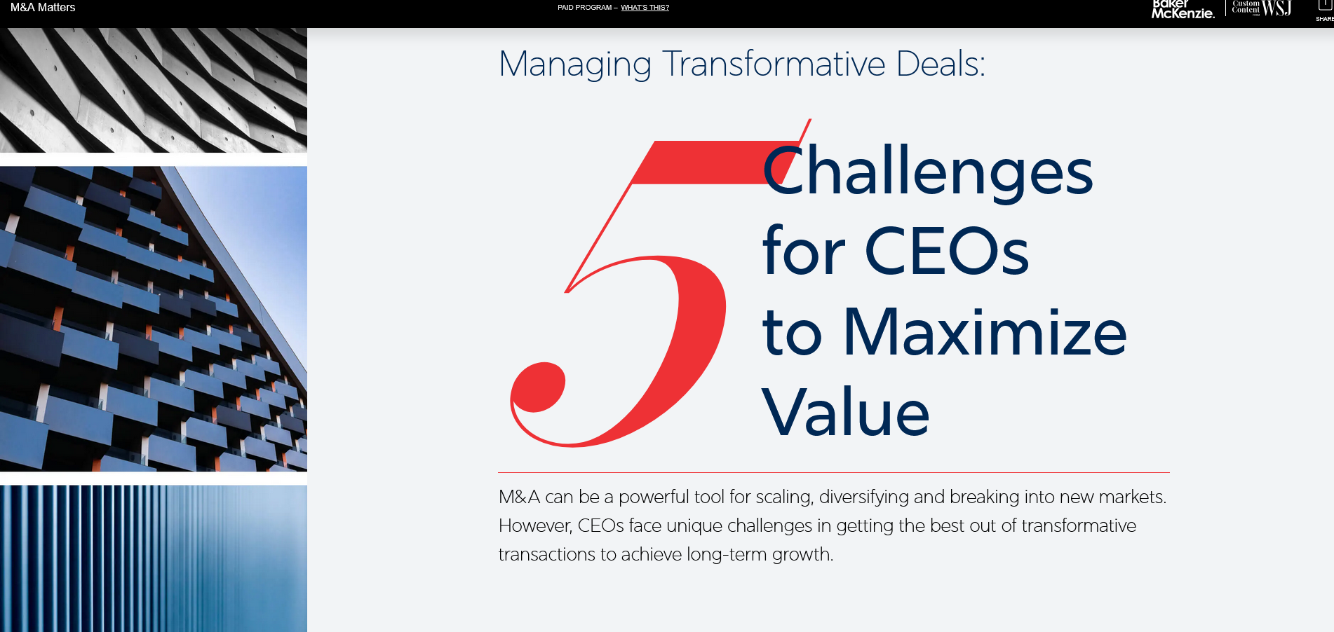

Slide 8
Σε μια εποχή όπου η αναστάτωση είναι ο κανόνας, οι σημερινοί Διευθύνοντες Σύμβουλοι πλέουν σε αχαρτογράφητα και συχνά ασταθή νερά. Για να παραμείνουν ανταγωνιστικοί και να οδηγήσουν σε βιώσιμη ανάπτυξη, πολλοί αξιοποιούν συγχωνεύσεις και εξαγορές (M&A) για να κλιμακώσουν τις δραστηριότητες, να διαφοροποιήσουν τις προσφορές και να εισέλθουν σε νέες αγορές. Ωστόσο, «Οι συγχωνεύσεις και εξαγορές δεν είναι μια στρατηγική από μόνη της - είναι ένας παράγοντας ενίσχυσης», λέει ο Nick Bryans, συνεργάτης της Baker McKenzie M&A με έδρα το Λονδίνο. Για να μεγιστοποιήσουν την αξία, οι CEO πρέπει να κοιτάξουν πέρα ​​από τις οικονομικές μετρήσεις, ευθυγραμμίζοντας τις εξαγορές με ευρύτερους οργανωτικούς στόχους, ενώ παράλληλα ξεπερνούν προκλήσεις όπως η πλοήγηση σε ένα περίπλοκο νομικό και ρυθμιστικό περιβάλλον και η ενσωμάτωση εταιρικών κουλτουρών. Αυτός ο οδηγός διερευνά τις πέντε κρίσιμες προκλήσεις που πρέπει να αντιμετωπίσουν οι CEO για την ενορχήστρωση εταιρικών μετασχηματισμών.

Slide 9
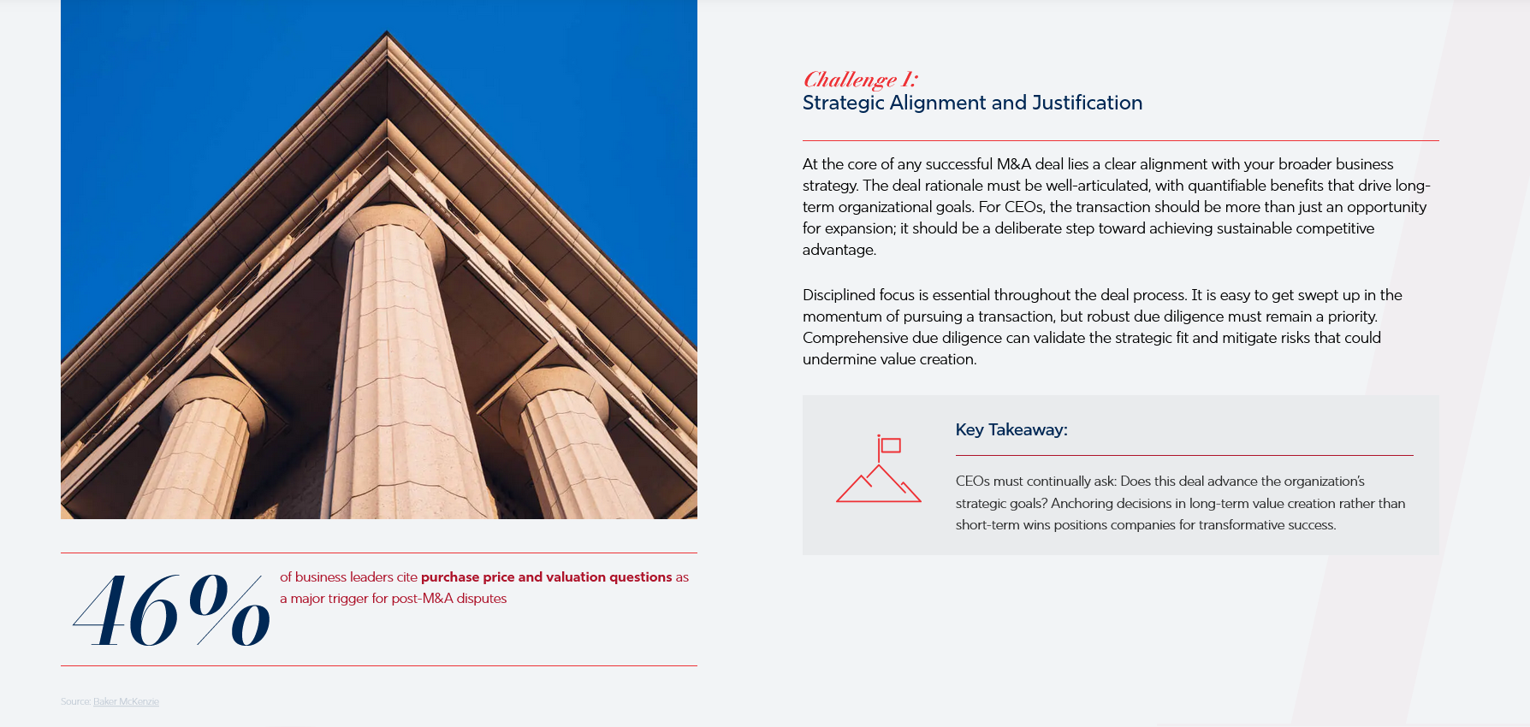

Slide 10
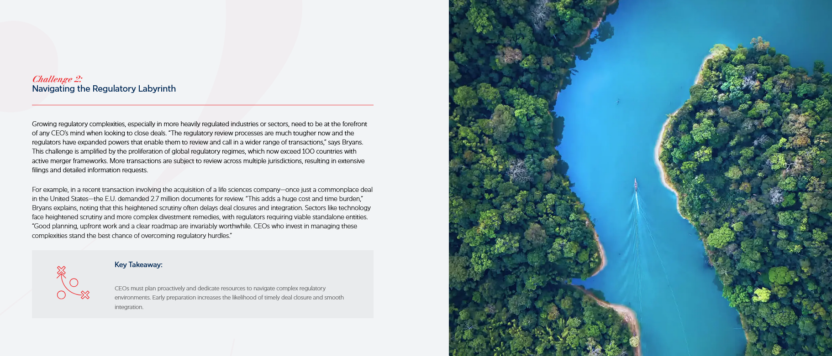

Slide 11
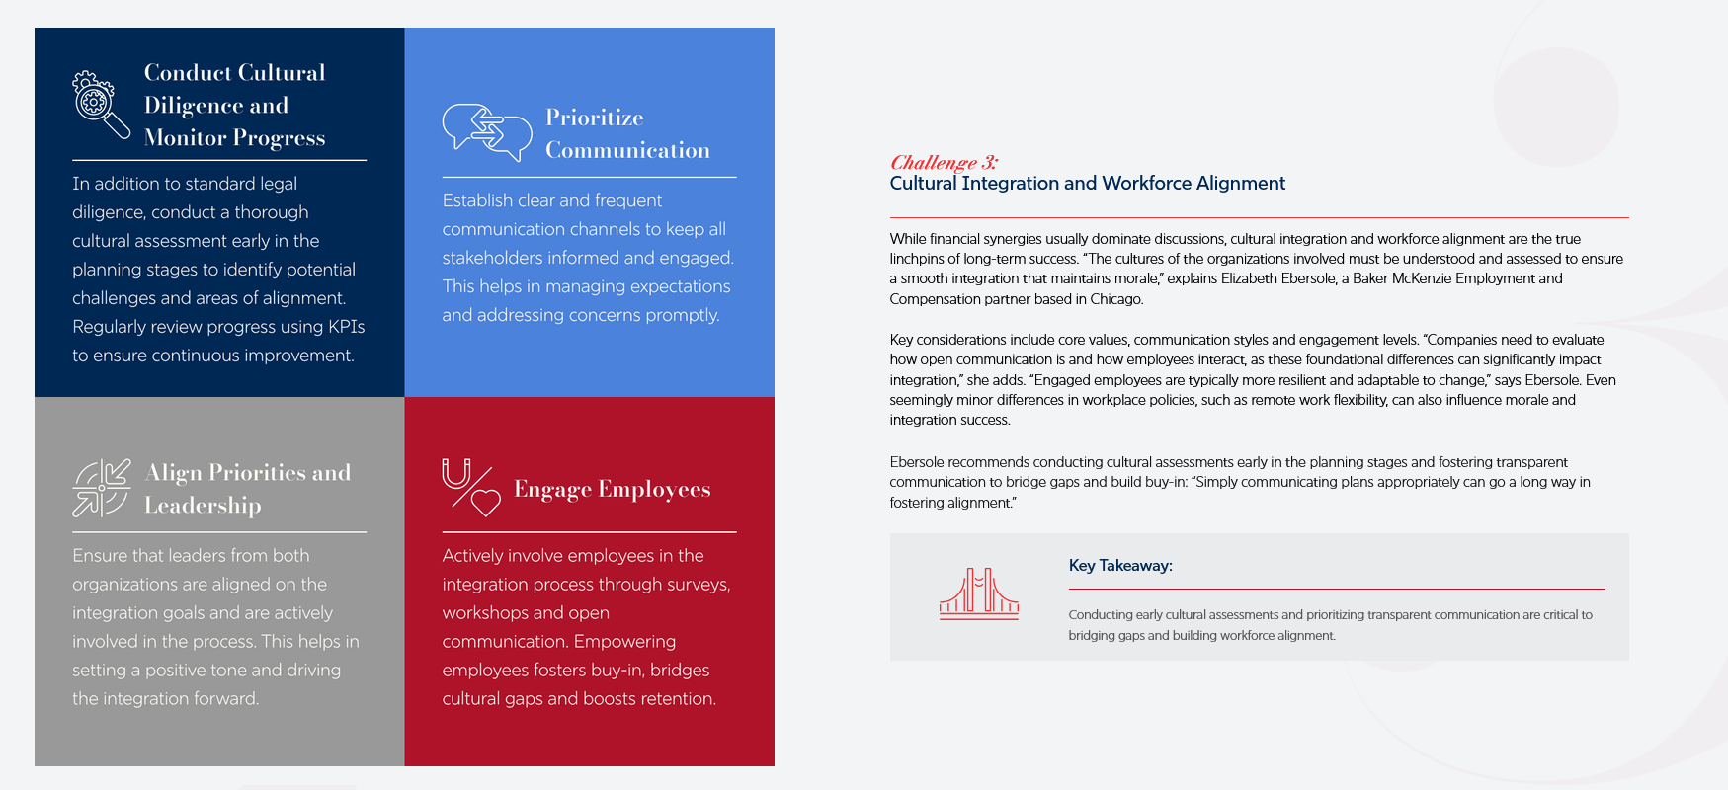

Slide 12
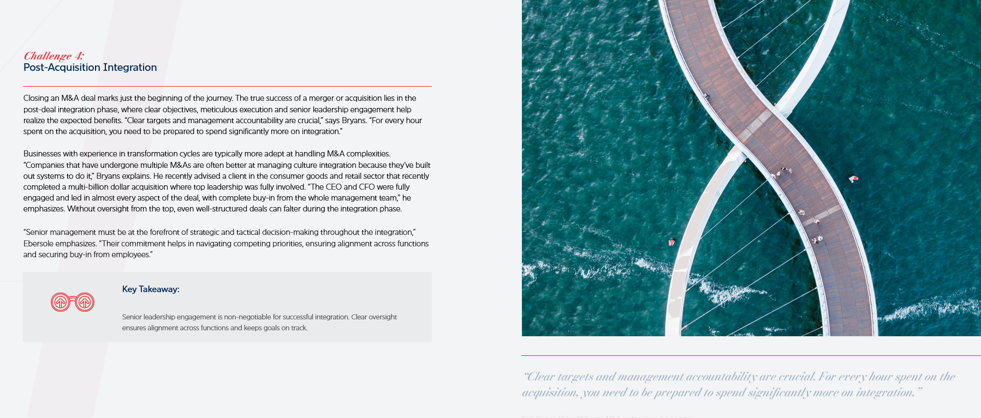

Slide 13
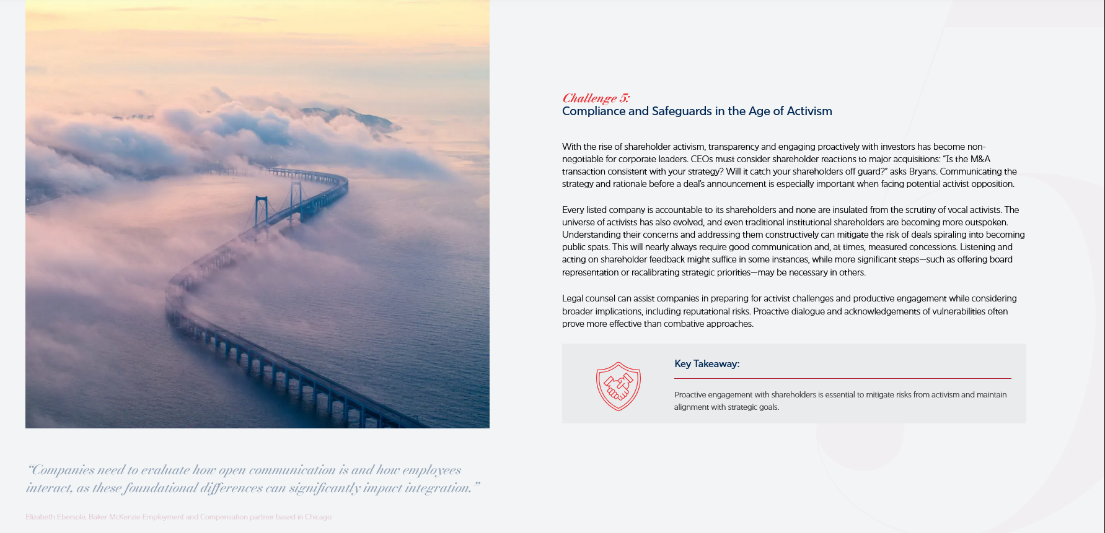

Slide 16
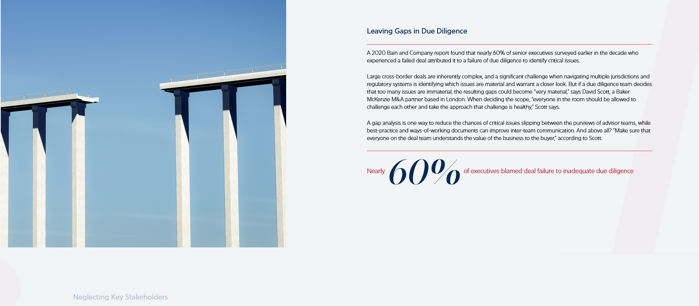

Slide 17
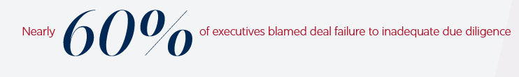
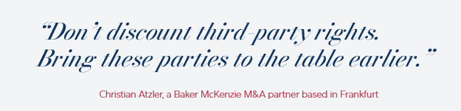

Slide 18
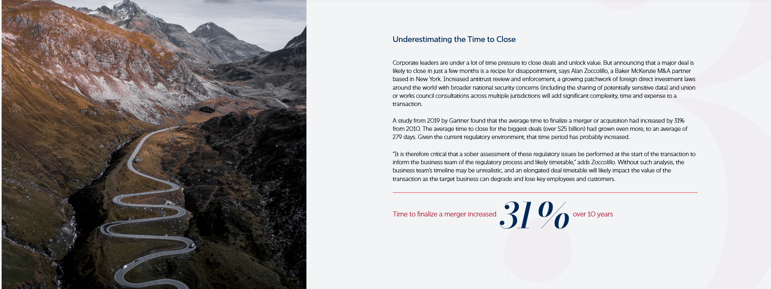

Slide 19
Μη Λογιστικοί Γεωπολιτικοί Κίνδυνοι
Καθώς οι γεωπολιτικές εντάσεις διαχέονται σε όλο τον κόσμο, τι θα μπορούσε να συμβεί στη συνέχεια; Είναι σαφές ότι αυτό το ερώτημα βρίσκεται στην ατζέντα των οργανισμών παντού, καθώς η παροχή συμβουλών για τον σχεδιασμό έκτακτης ανάγκης έχει γίνει «μία από τις μεγαλύτερες ροές εργασίας μας», λέει ο Zoccolillo.
«Εξετάζουμε το γεωπολιτικό τοπίο πιο προσεκτικά και πώς αυτό μπορεί να επηρεάσει την επιχείρηση που αποκτάτε καθώς και ευρύτερα επενδυτικά ζητήματα», λέει ο Zoccolillo.
Η δέουσα επιμέλεια θα πρέπει να επικεντρωθεί στον τρόπο με τον οποίο τα γεωπολιτικά ζητήματα μπορεί να επηρεάσουν την αλυσίδα εφοδιασμού μιας εταιρείας-στόχου, για παράδειγμα εάν ένας βασικός προμηθευτής υπόκειται σε κυρώσεις. Οι αγοραστές πρέπει επίσης να σκεφτούν πώς να διατυπώσουν ρήτρες που θα τους επιτρέψουν να τερματίσουν μια συμφωνία όπου υπάρχει ένα σημαντικό γεωπολιτικό ζήτημα. Για παράδειγμα, οι «ρήτρες δυσμενούς αλλαγής υλικού», οι οποίες επιτρέπουν σε έναν αγοραστή να αποχωρήσει από μια συμφωνία υπό ορισμένες υλικές συνθήκες, ιστορικά έχουν αποκλείσει τις ευρείες βλάβες όπως ο πόλεμος, η τρομοκρατία και οι καταστάσεις έκτακτης ανάγκης για τη δημόσια υγεία. Εν μέσω αυξανόμενων γεωπολιτικών ζητημάτων και καθεστώτων κυρώσεων, ο Zoccolillo λέει ότι συζητά επίσης με πελάτες για την αναδιατύπωση αυτών των διατάξεων για την καλύτερη προστασία των αγοραστών όπου μπορεί να χρειαστούν τέτοιου είδους χαραμάδες.
Στο τρέχον περιβάλλον, όσοι αντιμετωπίζουν αυτούς τους κινδύνους νωρίς θα είναι σε καλύτερη θέση να προστατεύσουν τις συναλλαγές τους —και τους εαυτούς τους— έναντι πιθανών γεωπολιτικών κινδύνων.

Slide 20
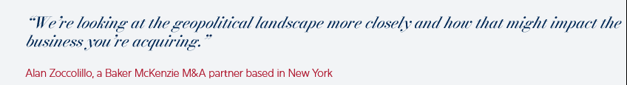
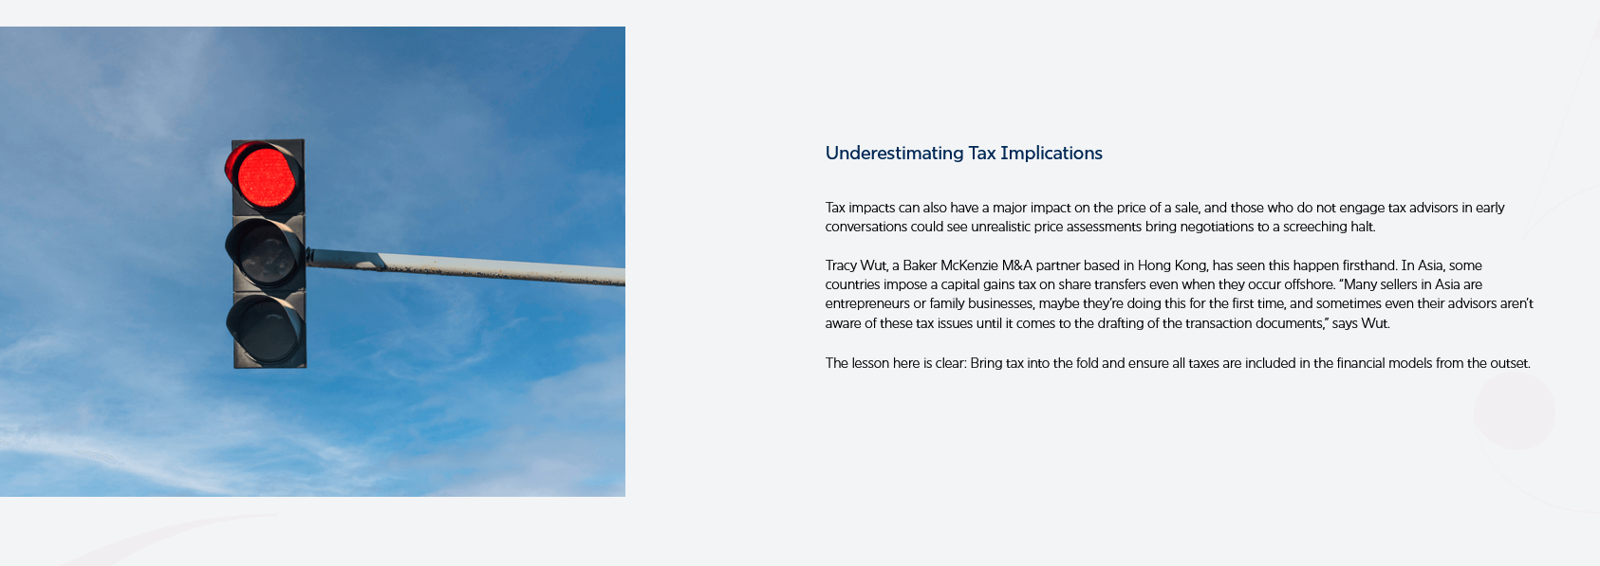

Slide 21

